Slide 1
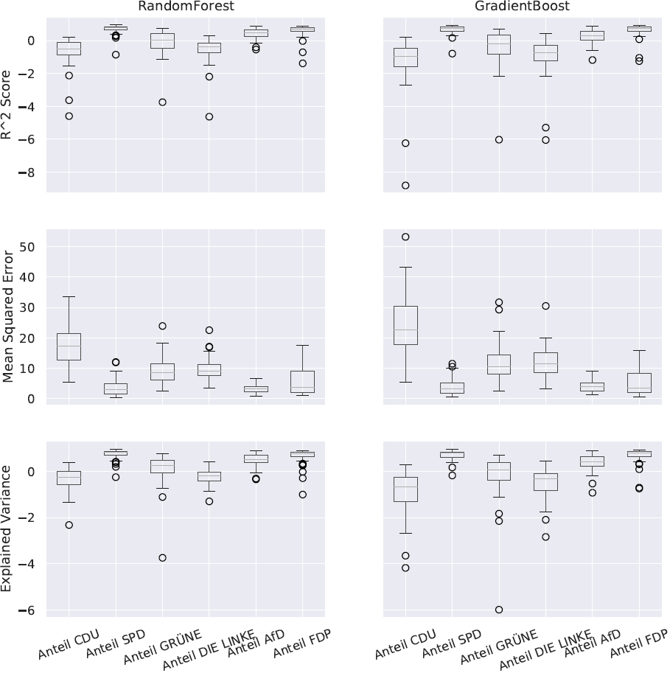
Ergebnisse

Slide 2
Ergebnisse
Allgemein sehr schlechte Metriken
→ R² niedrig, MSE hoch
Ausnahmen: SPD, FDP und AFD
Allgemein: Kein gutes Modell zur Vorhersage
Unterschied zwischen RandomForrest und GradientBoost minimal

Slide 3
Verbesserungsmöglichkeiten
Probleme:
Datenbasis zu klein und aggregiert
Zeitliche Differenz der einzelnen Datensätze
Korrelation der Eingabe und Ausgabewerte
Mit mehr Zeit:
RandomForrest als Basis
Weitere Faktoren des Wahlverhaltens einbeziehen
Mehr Daten
Ein Modell pro Partei

Slide 4
Danke für die Aufmerksamkeit!
Fragen?

